Slide 1
«Состояние пожарной безопасности в образовательных учреждений»

Slide 2
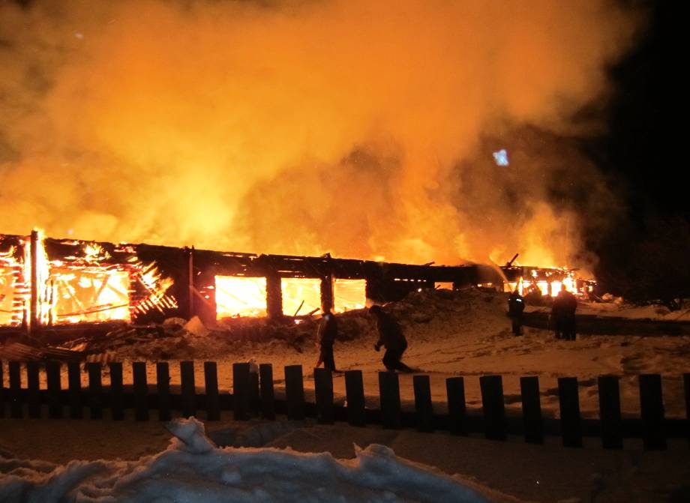
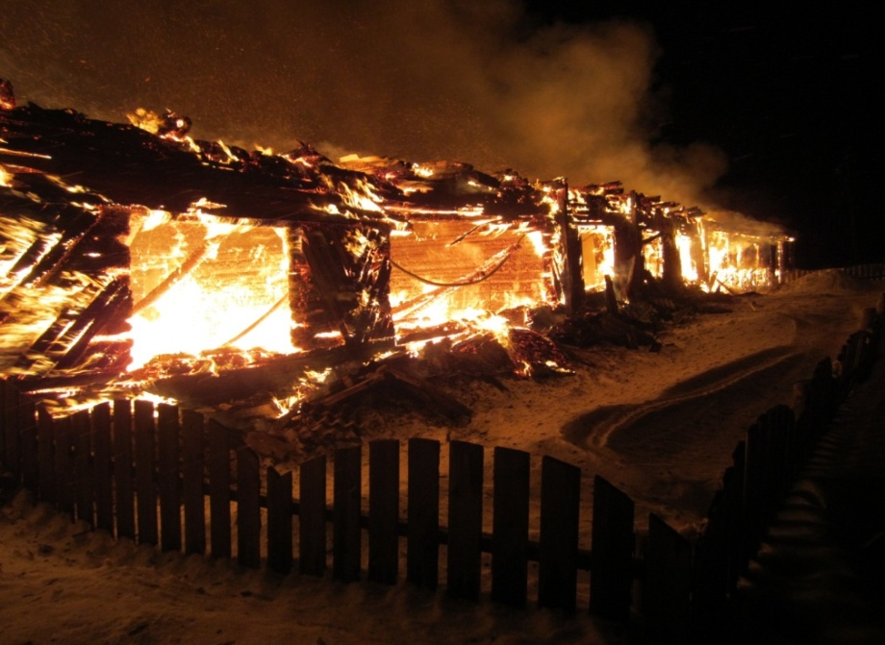
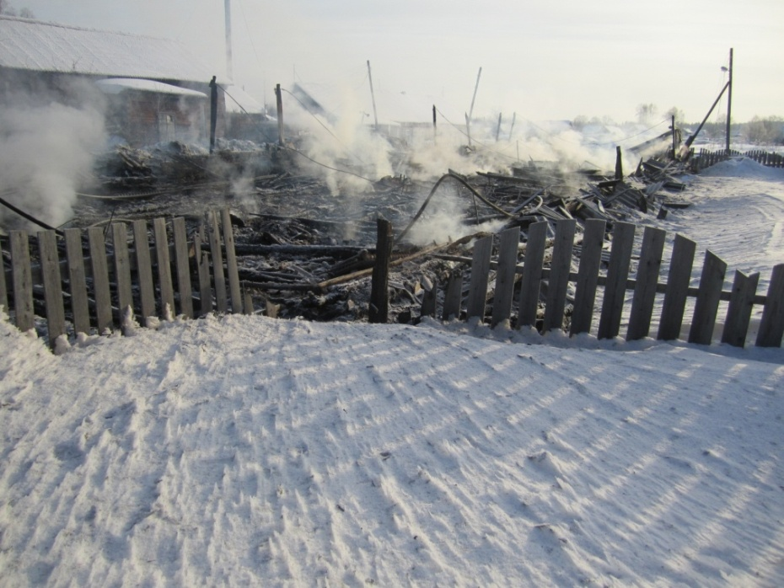
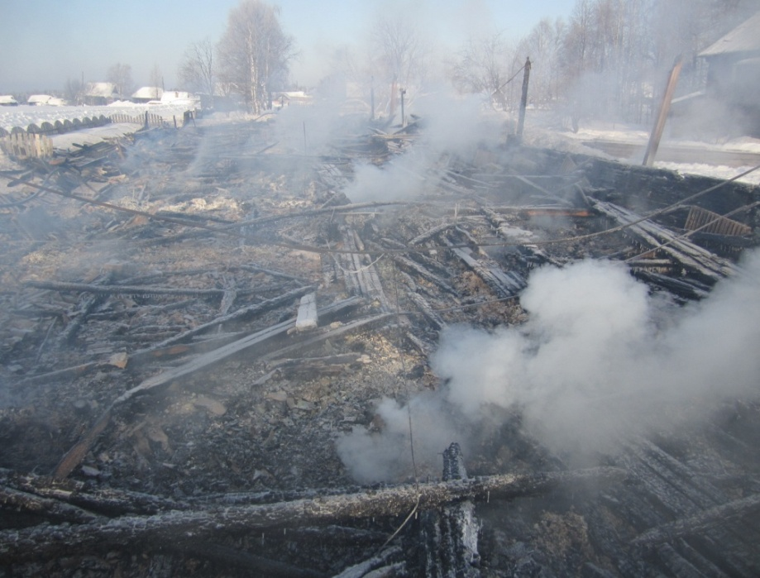
Характерные пожары

Slide 3
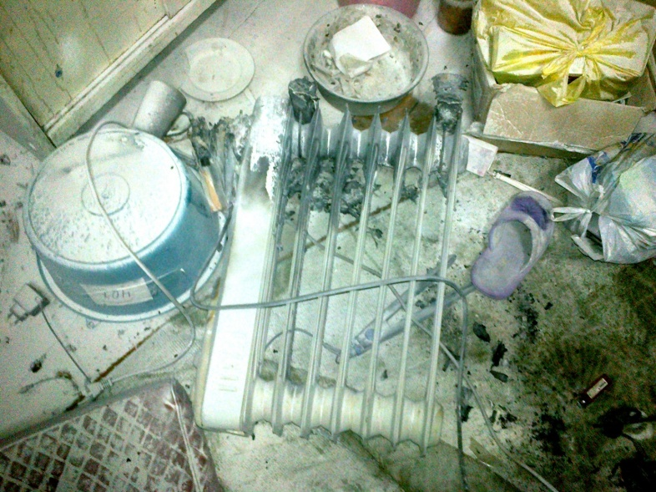
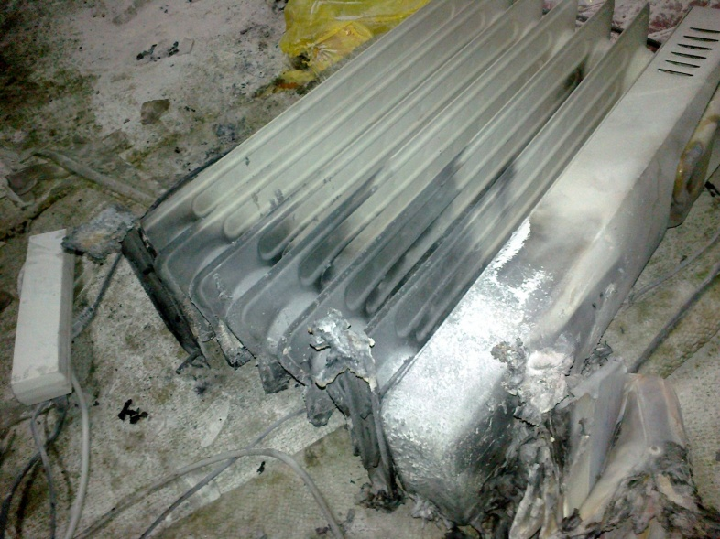

Slide 4
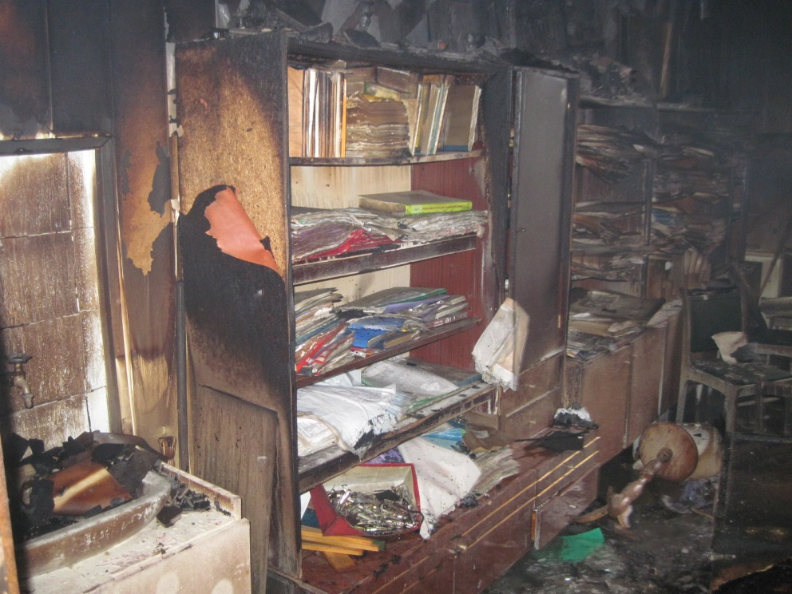
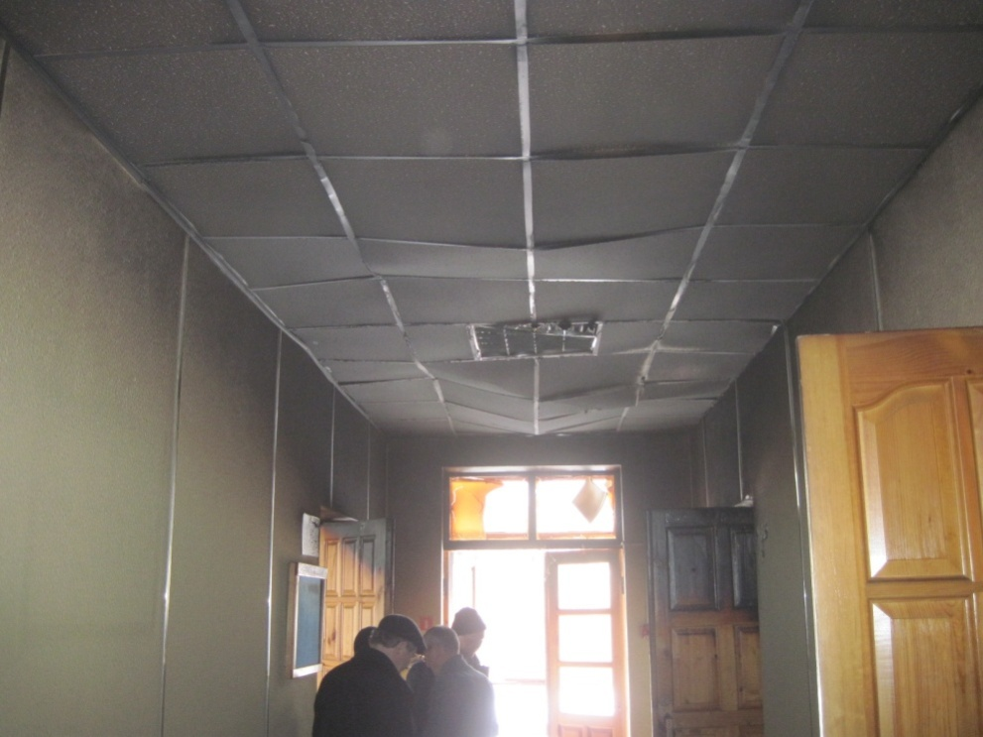
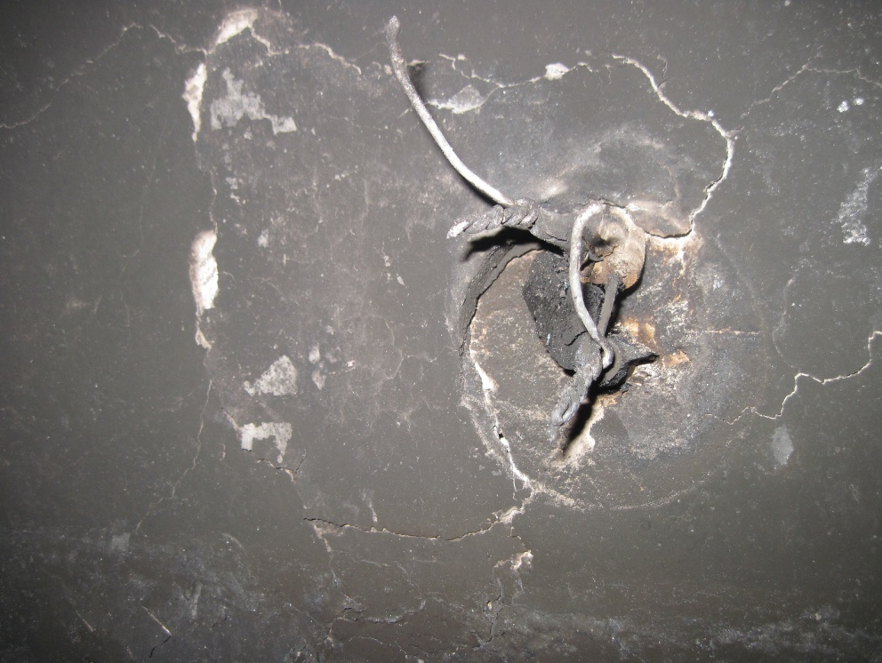

Slide 5
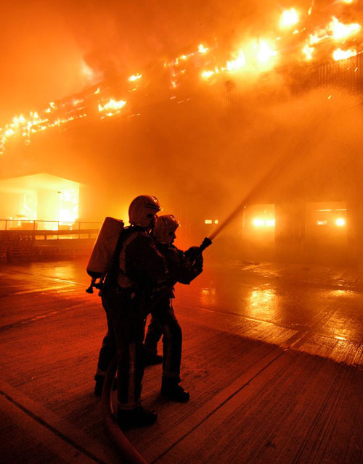

Slide 6
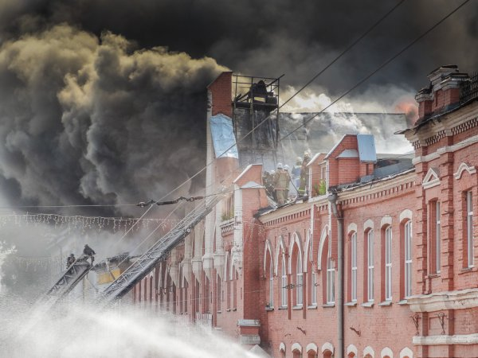

Slide 7
Основные причины пожаров:
неосторожное обращение с огнем;
нарушение правил устройства электрооборудования;
нарушение правил эксплуатации печного отопления;
детская шалость

Slide 8
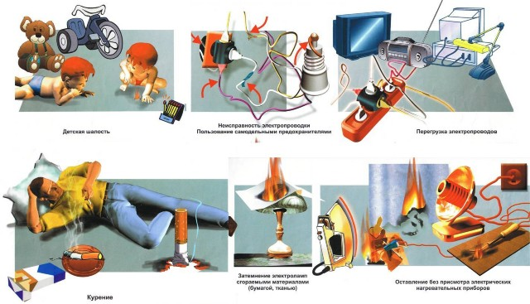

Slide 10
Горящие электроприборы или проводку под напряжением тушить водой нельзя.

Slide 15
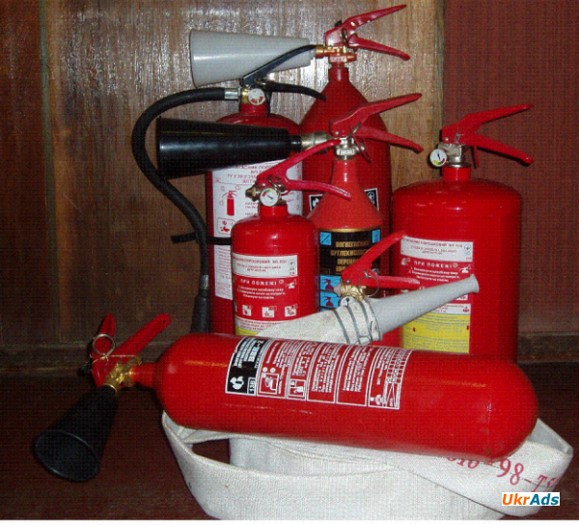

Slide 20
Благодарю за внимание!

